Slide 1


Phân loại và gợi ý sản phẩm cho khách hàng sử dụng AI, ML
Ứng viên: Lưu Tuấn Linh
Vị trí: Chuyên viên kĩ sư dữ liệu
Hà Nội 20/10/2024

Slide 2
Tổng quan
1
Giới Thiệu
Dữ liệu về tiền gửi là 1 data domain rất quan trọng hoạt động của ngân hàng, vì vậy với vai trò là một kỹ sư dữ liệu trong một dự án ứng dụng AI, ML để phân loại và gợi ý sản phẩm tới khách hàng, tôi sẽ trình bày cách thu thập, tổ chức, xử lý, lưu trữ và quản trị dữ liệu để đáp ứng nhu cầu của người dùng nội bộ với mục tiêu là đảm bảo tính chính xác, an toàn và đạt hiệu quả cao
2
Gỉải Pháp
3
Các bước thực hiện
4
Cải tiến
5
Kết luận

Slide 3

Giới thiệu
Định nghĩa
Tầm quan trọng
Dữ liệu tiền gửi bao gồm thông tin về giao dịch, số dư tài khoản, các khoản tiền gửi, đầu tư, của khách hàng tại ngân hàng
Phân tích dữ liệu tiền gửi giúp ngân hàng phân loại được khách hàng và hiểu được hành vi khách hàng để gợi ý các sản phẩm
Tính năng
Ứng dụng AI/ML
Xây dựng các chỉ tiêu liên quan đến tiền gửi khách hàng, tổng hợp lên các bảng trên các layer data
Phân loại, phân tích và đưa ra các dự đoán về sản phẩm mà khách hàng có nhu cầu

Slide 4

Giải Pháp
Data Lake đang là một giải pháp hữu hiệu để xử lý các nguồn dữ liệu khổng lồ trong ngân hàng. Việc xây dựng Data lake giúp ngân hàng kiểm soát dữ liệu của mình dễ dàng hơn. Bên cạnh đó Data Lake cung cấp cái nhìn trực quan, đa diện về khách hàng và phân tích dữ liệu khách hàng hiệu quả, áp dụng các giải pháp thông minh như: Learning Machine và AI để đưa ra các quyết định chính xác hơn, mang lại tốc độ truy xuất nhanh chóng cho người dùng nội bộ
Các bước thực hiện
Thu thập và tổ chức dữ liệu về Data Lake
Xây dựng data domain
Cung cấp sản phẩm dữ liệu cho ứng dụng
Quản trị và bảo mật dữ liệu

Slide 5
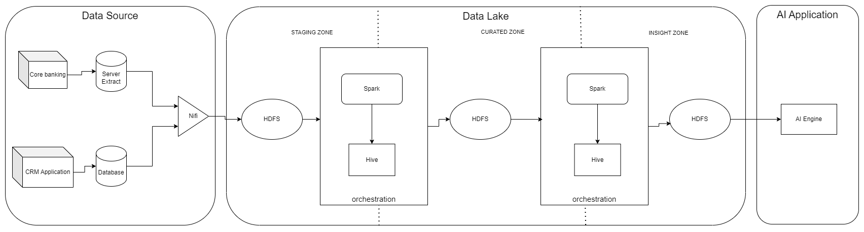
Giải Pháp
Thu thập dữ liệu từ các Data source bằng các Apache Nifi,
Xử lí dữ liệu trên Data lake bằng Apache Spark,
Tổ chức dữ liệu thông qua Apache Hive,
Lưu trữ dữ liệu dưới HDFS
Gửi dữ liệu từ Data lake tới Aplication thông qua các API

Slide 6
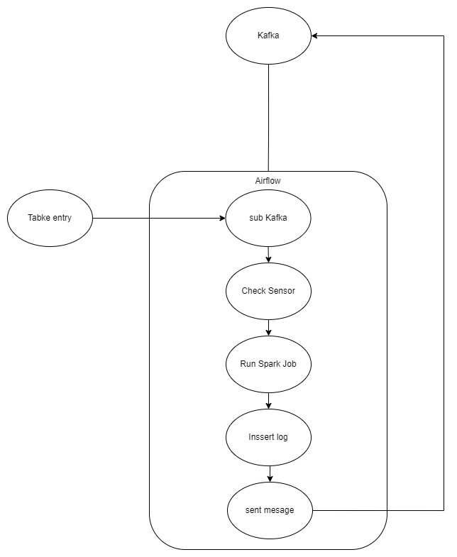
Giải Pháp
Luồng orchestration daily
Tại một khung giờ nhất định sau khi đã đảm bảo Core banking hoàn thành extract file sang server FTP, Apache Nifi chạy daily schedule để đồng bộ các file từ server FTP và database của các ứng dụng về các bảng trên Data lake
Khi các task ingestion đã hoàn thành và các bảng ở Staging đã có dữ liệu, Apache Nifi sẽ pub message vào Apache Kafka, Apache Airflow sẽ sub topic đó, dựa vào table entry và sẽ run DAG khi nhận được message mong muốn và task check sensor success
Apache Airflow sẽ run Spark job để ETL dữ liệu và ghi vào bảng trên Hive, hoàn thành thì sẽ ghi log và tiếp tục pub message đến Topic của Apache Kafka và run các DAG phụ thuộc

Slide 7

Thu thập và tổ chức dữ liệu
Thu thập dữ liệu là bước đầu tiên
Từ hệ thống core banking Apache Nifi sẽ ingest file từ server FTP khi core banking đã bật cờ về HDFS:
-STG_PRF_CIF (master)
-STG_PRF_DEP (master)
-STG_PRF_DDA_TRANSACTION (transaction)
Từ hệ thống CRM Apache Nifi sẽ đồng bộ từ database sang HDFS :
-STG_CRM_CUSTOMER (master)
-STG_CRM_BRANCH (master)
-STG_CRM_PRODUCT (master)
Sau khi đã di chuyển các file về Lake, Apache Hive sẽ cấu trúc các file đó thành các bẳng quan hệ thông qua Hive Metastore tạo ra layer data đầu tiên trên Data lake là Staging Zone

Slide 8
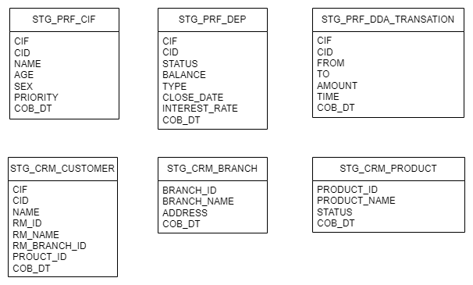
Thu thập và tổ chức dữ liệu

Slide 9
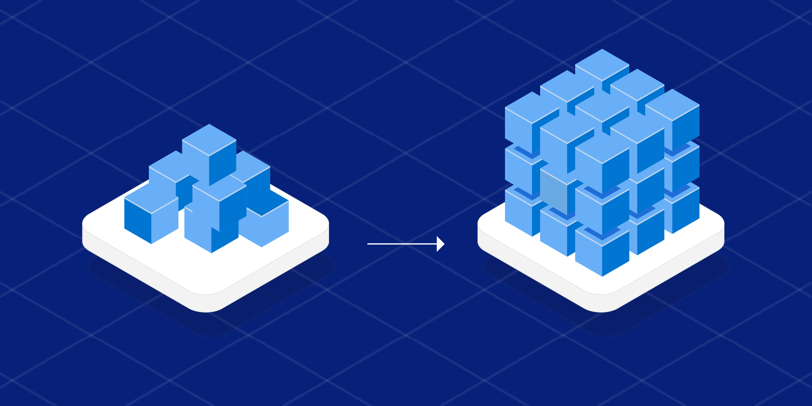
Xây dựng data domain
Xây dựng data domain là bước tiếp theo
Các dữ liệu sẽ được làm sạch, biến đổi, tính toán ra các chỉ tiêu chung nhất cho mọi yêu cầu về nghiệp vụ, quá trình biến đổi dữ liệu này sử dụng Apache Spark với ngôn ngữ lập trình Python. Để đặt lịch và điều hướng các Spark job Apache Airflow là công cụ được ưu tiên, sau khi biến đổi, dữ liệu sẽ được lưu xuống HDFS trên layer thứ 2 là Curated Zone, các bảng sẽ được tổ chức trên Hive thông qua Hive Metastore

Slide 10
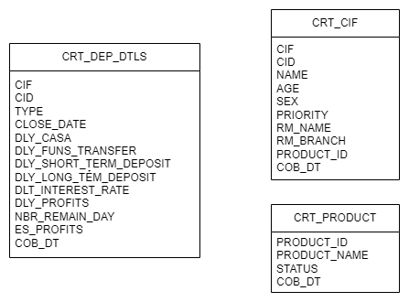
Xây dựng data domain
Các chỉ tiêu được xây dựng trên domain tiền gửi bao gồm như sau:
Tiền gửi không kì hạn tại ngày
Biến động số dư tại ngày
Tiền gửi ngắn hạn tại ngày
Tiền gửi trung và dài hạn tại ngày
Lãi suất tại ngày
Tổng tiền lãi tại ngày
Số ngày còn lại trong chu kì
Ứớc lượng lãi đến hạn
Các bảng dữ liệu bao gồm:
CRT_DEP_DTLS (master)
CRT_CIF (SCD4)
CRT_PRODUCT (SCD4)

Slide 11
Xây dựng data domain
Các bảng được lưu trữ ở Curated Zone sẽ theo cơ chế SCD4 hoặc Fact Append.
SCD4 sẽ áp dụng các bảng dimension, Fact append sẽ áp dụng cho cá bảng Transaction
Các ưu điểm của SCD4:
Tốc độ truy vấn
1
Phản hồi nhanh hơn đối với các truy vấn yêu cầu dữ liệu mới nhất
Tối ưu dung lượng
2
Loại bỏ đi những dữ liệu không cần thiết
Chất lượng dữ liệu
3
Lưu trữ đầy đủ lịch sử, chi tiết về những thay đổi

Slide 12

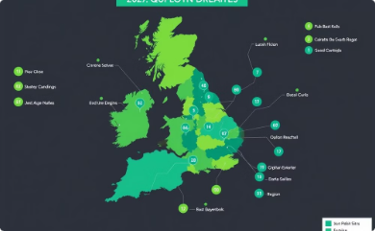
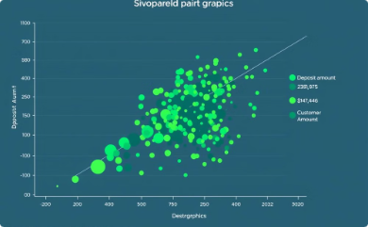
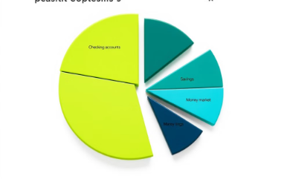
Cung cấp data domain
Khi đã xây dựng đầy đủ các chỉ tiêu trên data domain tiền gửi bước tiếp theo sẽ là cung cấp sản phẩm dựa trên dữ liệu của domain tiền gửi, data product được tổng hợp lên Insight Zone để phục vụ đúng nhu cầu của nghiệp vụ và gửi sang AI Engine của Application thông qua API .
Xu hướng tiền gửi
Phân bổ sản phẩm
Biến động giao dịch
Phân khúc khách hàng
Các chỉ tiêu liên quan đến thời gian gửi tiền của khách hàng
Gợi ý sản phầm phù hợp với tài chính và khu vực khách hàng
Trung bình số lượng và khối luọng giao dịch của khách hàng
Phân nhóm khách hàng dựa trên số tiền gửi.

Slide 13
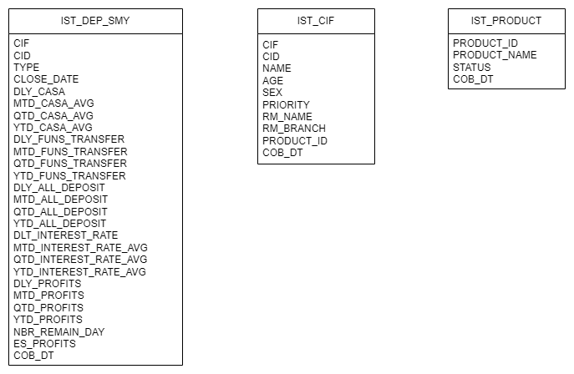
Cung cấp data domain
Các chỉ tiêu được xây dựng trên data product tiền gửi bao gồm như sau:
Tiền gửi không kì hạn tại ngày
Tiền gửi không kì hạn bình quân trung bình tháng, quý, năm
Tổng biến động số dư tại ngày, tháng, quý, năm
Tổng tiền gửi tại ngày, tháng, quý, năm
Lãi suất tại ngày
Lãi suất trung bình tháng, quý, năm
Tổng tiền lãi tại ngày, tháng, quý, năm
Số ngày còn lại trong chu kì
Ứớc lượng lãi đến hạn
Các bảng dữ liệu bao gồm:
IST_DEP_SMY (master)
IST_CIF (SCD4)
IST_PRODUCT (SCD4)

Slide 14

Cung cấp data domain
Các bảng trên Curated Zone sẽ tiếp tục được biến đổi, tính toán tổng hợp ra các chỉ tiêu summary lên layer Insight Zone của Data Lake dưới dạng các bảng bằng Apache Spark và vẫn lưu trữ trên HDFS tổ chức trên Apache Hive để đáp ứng như cầu về măt feature cho application cần dung, sau đó chúng sẽ được cung cấp cho AI Engine thông qua API, các lưu trữ trên Insight Zone sẽ giống như Curated Zone

Slide 15
Quản trị Dữ liệu
Chính sách dữ liệu
Quy trình quản lý
Thiết lập chính sách rõ ràng về chất lượng, bảo mật, quyền riêng tư của khác hàng
Định nghĩa vai trò, trách nhiệm quản lý dữ liệu của các bên
Thường xuyên cập nhật, đánh giá chính sách cho phù hợp với điều kiện hiện tại
Xây dựng quy trình thu thập, xử lý, lưu trữ
Quản lý phiên bản, truy cập, kiểm soát thay đổi
Thiết lập quy trình cảnh báo, xử lý sự cố.

Slide 16

Bảo mật
Toàn vẹn dữ liệu
Bảo mật dữ liệu
Kiểm soát truy cập chặt chẽ, xây dựng DR và versioning để đảm bảo dữ lliệu an toàn trước sự cố
Mã hóa dữ liệu và các kết nối đến hạ tầng, bảo vệ chống xâm nhập. Tuân thủ các tiêu chuẩn bảo mật.
Quyền riêng tư
Quản lý rủi ro
Tuân thủ các quy định về bảo mật thông tin cá nhân. Đảm bảo quyền riêng tư khách hàng.
Đánh giá rủi ro thường xuyên, lập kế hoạch ứng phó chủ động với sự cố có thể xảy ra

Slide 17




Cải tiến và tối ưu
Tối ưu hóa các câu truy vấn
1
Giảm thời gian xử lý và đảm bảo SLA time
2
Cải thiện độ bao phủ của dữ liệu
Tăng cường phối hợp giữa các bên để đưa ra các chỉ tiêu mới đáp ứng nhu cầu
3
Thiết lập hệ thống giám sát và cảnh báo
Hệ thống giám sát và cảnh báo giúp cho việc bận hành hệ thống dễ dàng và an toàn hơn
Sử dụng hạ tầng Cloud
4
Giúp cho việc quản lí, vận hành ít rủi ro và tăng hiệu suất xử lí dữ liệu
Các phương án này sẽ giúp cải thiện chất lượng dữ liệu, tăng hiệu quả hoạt động và giảm rủi ro.

Slide 18

Kết luận
1
Dữ liệu
2
Platform
Đáp ứng được nhu cầu của application
Đáp ứng được nhu cầu về SLA và các liên kết các service
3
Phát triển
4
Bảo mật
Đáp ứng được nhu cầu mở rộng của bài toán
Đáp ứng được nhu cầu về bảo mật

Slide 19
Tổ chức source code
Link git: https://github.com/luutuanlinh281099/data-lake.git
Vì sự bảo mật của cơ quan tôi đang làm việc, vậy nên tôi không thể cung cấp dữ liệu và source code đang triển khai cho quý công ti được, tôi đã tạo ra 1 repo demo để mô phỏng lại cấu trức của source và tôi demo code airflow, pyspark trong đó bài toán bên trên

Slide 20
Cảm ơn đã lắng nghe

